Slide 1
Les Echos

Slide 2
Les Echos

Slide 3
Les Echos

Slide 4
Les Echos

Slide 5
Les Echos

Slide 6
Les Echos

Slide 7
Les Echos

Slide 8
Management

Slide 9
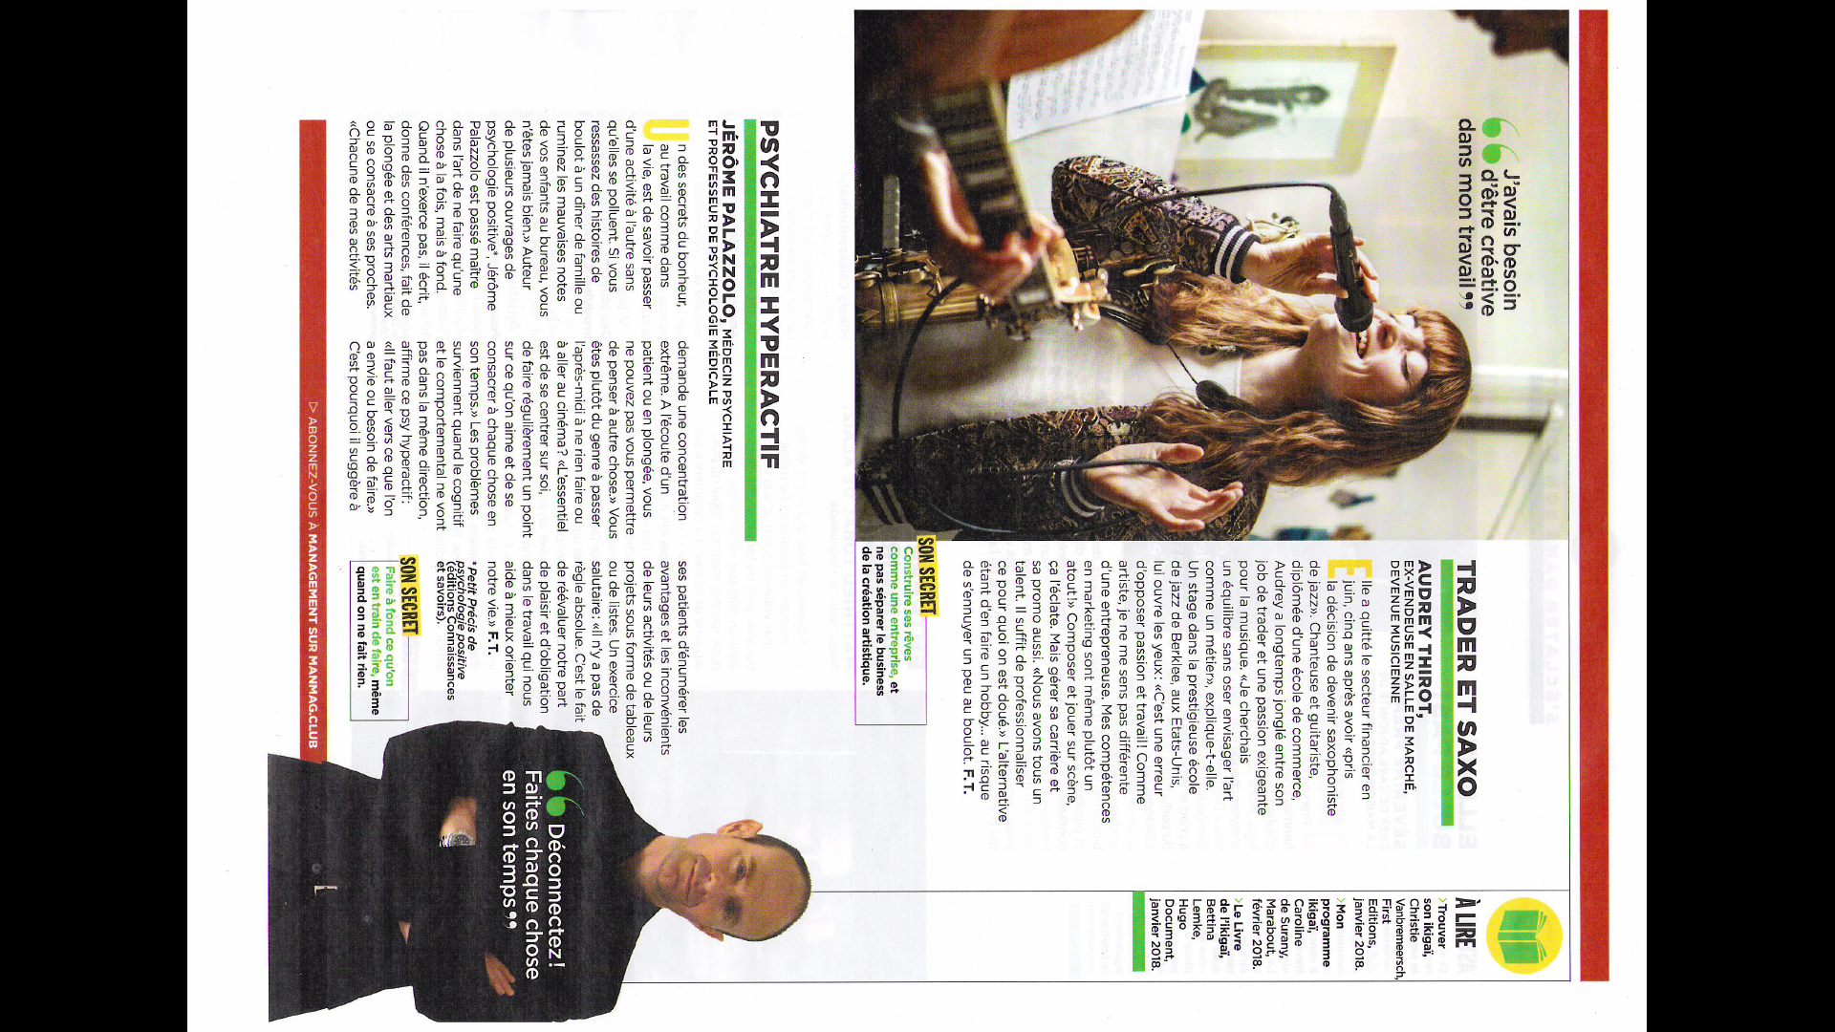
Management

Slide 10
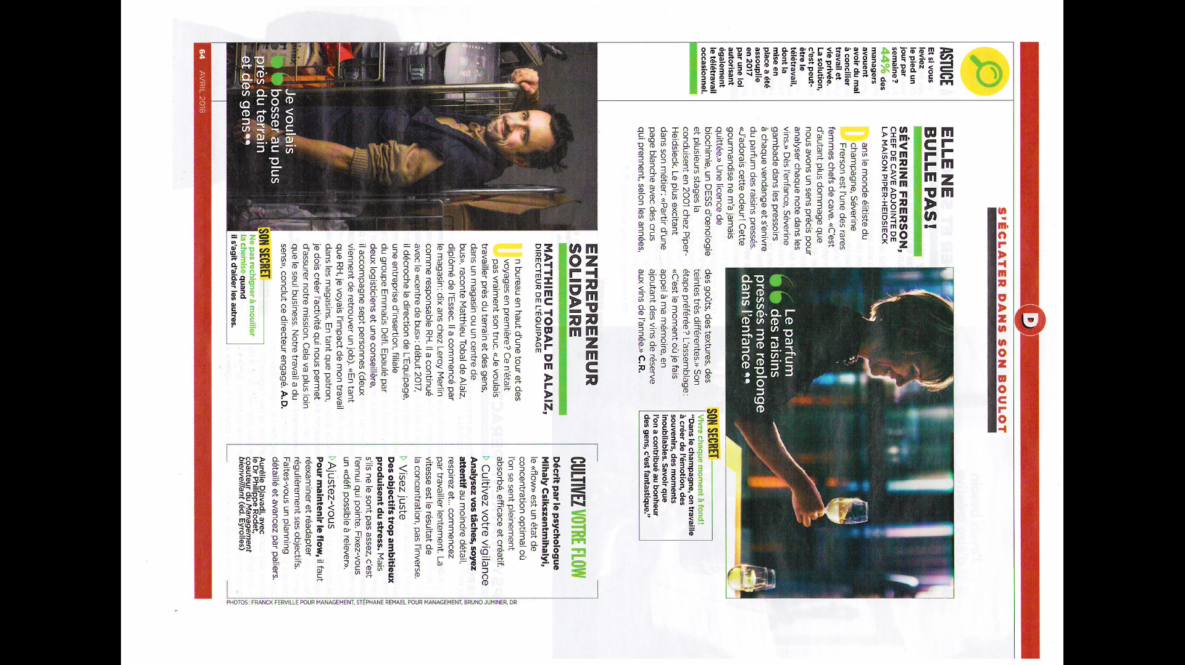
Management

Slide 11
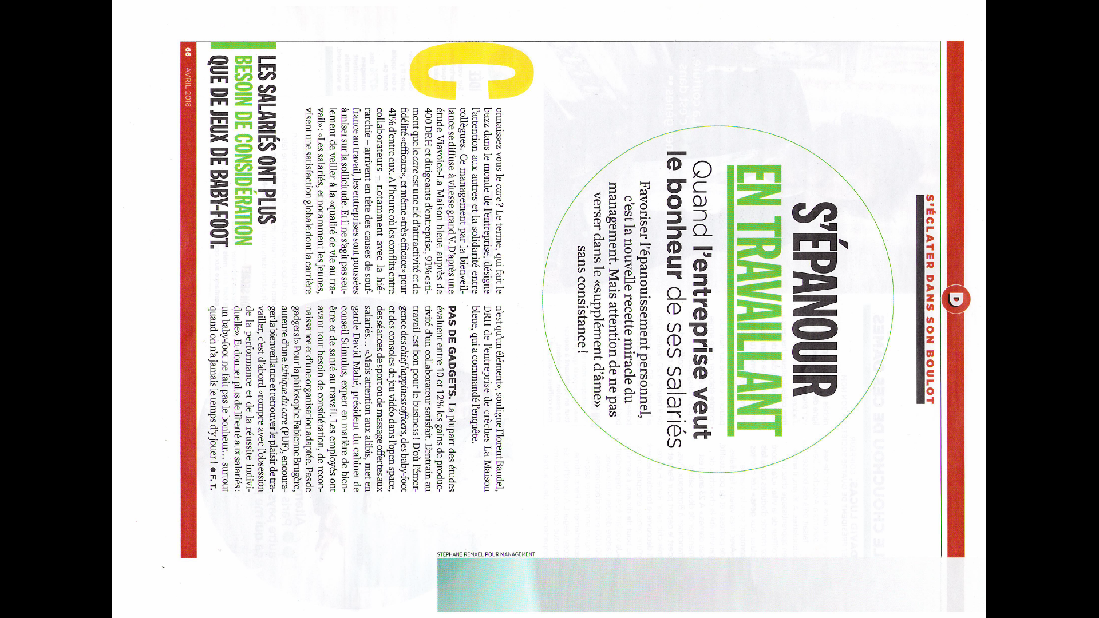
Management

Slide 12
Management

Slide 13
Management

Slide 14
Management

Slide 15
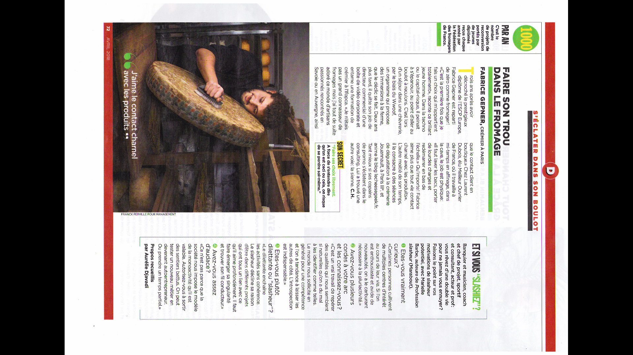
Management

